Slide 1
行业领先的测试体系
实现内场到外场的测试闭环，构建完整的系统评价能力和验收体系，客户需求覆盖度100%
内场到外场的软件闭环
内场测试
外场测试
模型评测
软件集成/合格性测试
封闭场地测试
软件评测
系统集成/合格性测试
限定区域测试
公开道路测试
数据测试
硬件测试
大规模道路测试
数据标注
场景数据
数据挖掘
路测数据
自动化规则
Badcase
Trigger
评价指标体系
自动驾驶场景库
车端到云端的数据闭环
Notes:
Key points：
数据测试：有两类数据进行返回，一类是全量数据返回，会基于全量数据进行数据挖掘，一类是Trigger数据返回，主要返回测试过程中的问题数据，经过数据标注/自动化规则后进行数据测试，数据测试可以达到上万个case
大规模道路测试：AEB测试会达到30万量级，其他功能也会达到3轮测试，每轮20万公里，合计60万公里测试

Slide 2
完善的测试流程
研发分支版本
Daily版本
发布版本
Weekly版本
需求和开发
单元测试
模块测试
软件集成测试（Daily）
软件集成测试（Weekly）
合格性测试
软件发布
研发自测
Daily测试
软件测试 实车测试
By Version
Issue/
版本
需求分析
代码静态扫描
模块Benchmark
SIL评测
SIL/HIL
功能测试
SIL/HIL
功能测试
实车专项功能验证
软件合格性测试
SOP/OTA/
集成迭代
HIL性能测试
系统集成测试
HIL性能测试
实车固定路线测试
设计
单元测试
SIL回归测试
HIL评测
HIL稳定性测试
系统合格性测试
HIL稳定性测试
实车回归测试
HIL故障
注入测试
固定路线/大里程测试/泛化测试
开发
MIL评测
小样本量实车测试
小样本量
实车测试
固定路线测试
HIL故障
注入测试
实车
稳定性测试
客户验收测试
Triage
Issue库

Slide 3
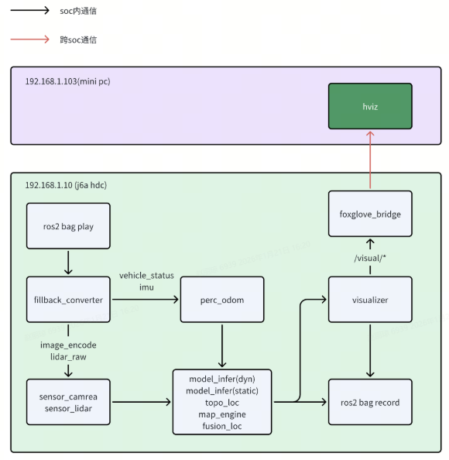
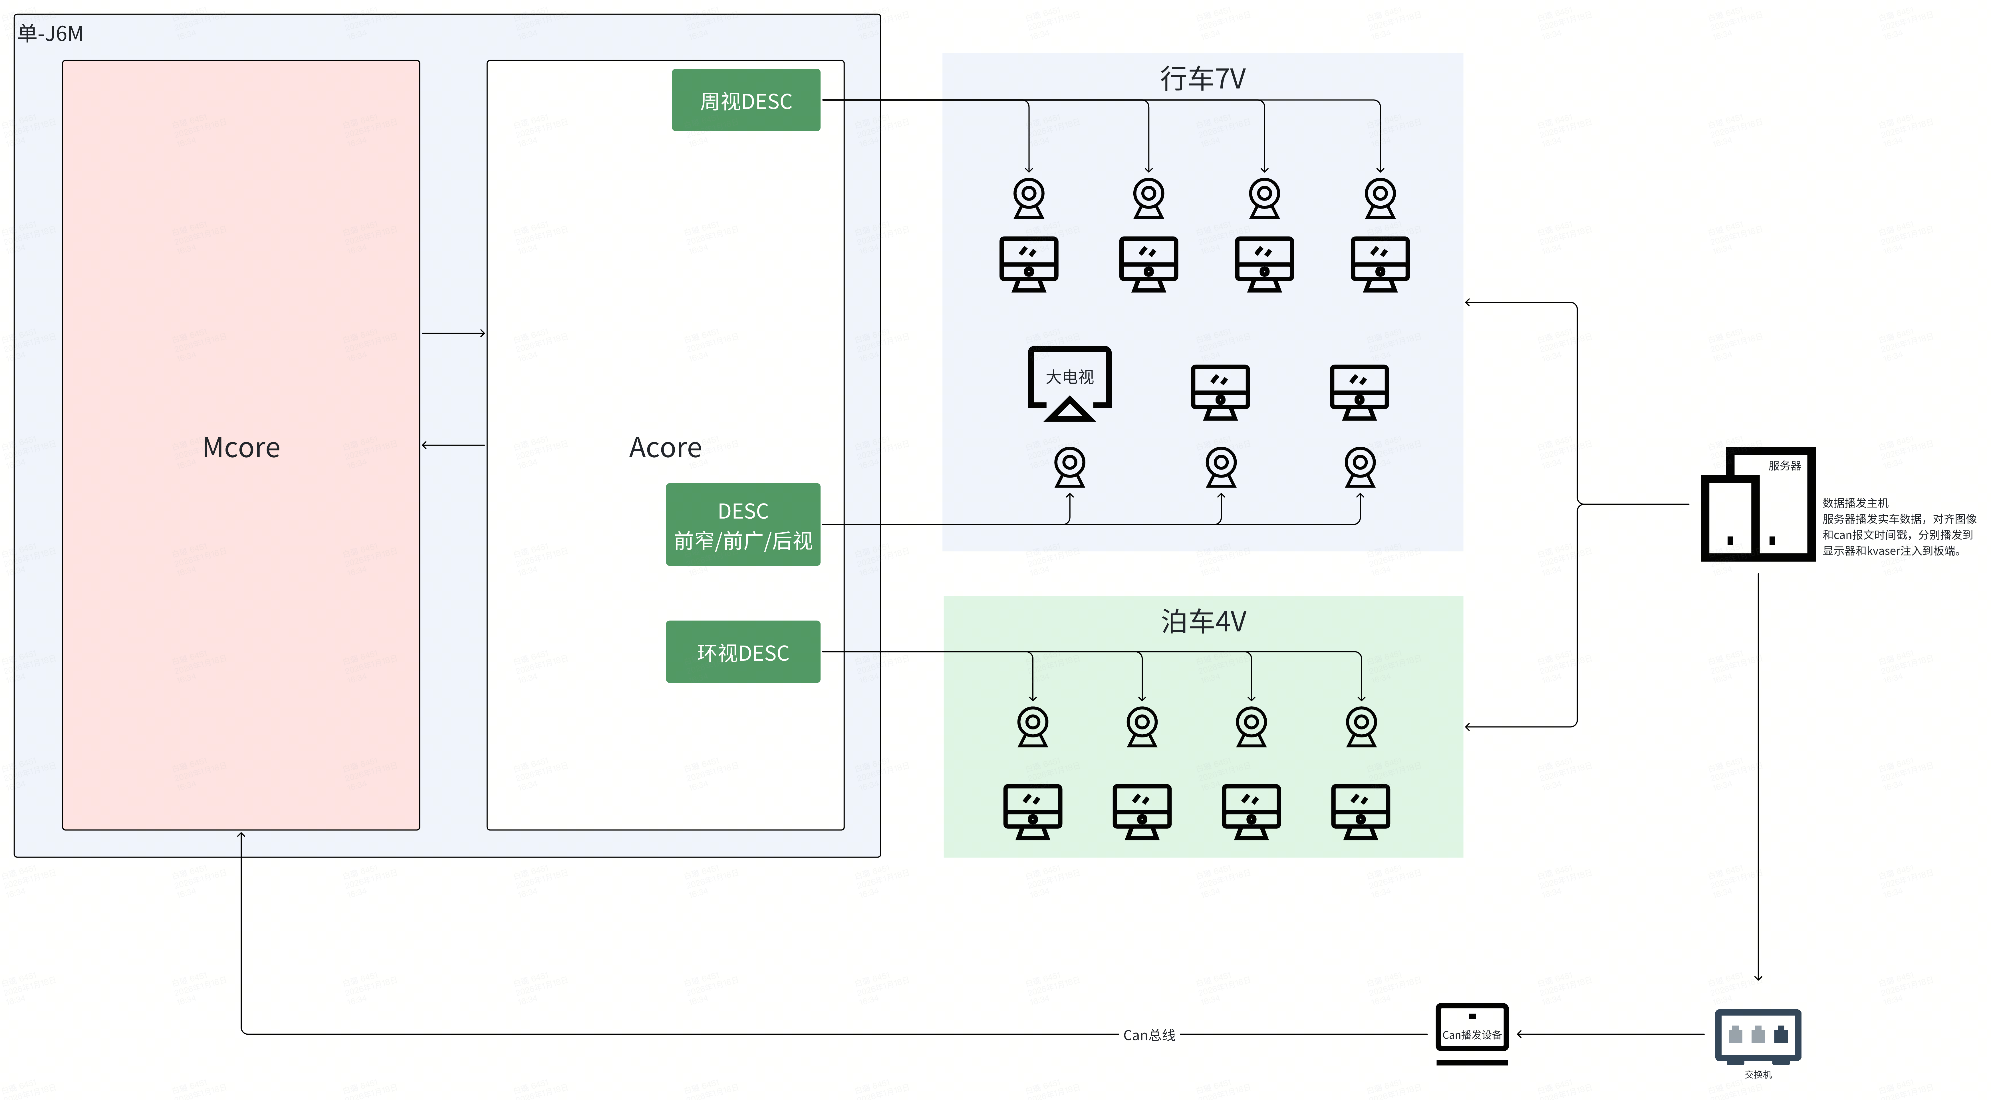
测试方法-软件台架测试
软件台架测试包含稳定性、压力、功能3类测试台架，依托于测试工具链支持，覆盖“需求-开发-测试-验收”全链路
【稳定性测试】验证系统在长时间、正常负载下持续稳定运行的能力，确保各项性能指标符合预期
【准出标准】5*96h无异常功能，且软件性能满足指标要求
【测试亮点】可模拟实车场景压力，可支持长时间稳定性压测
拍屏长稳（行车+泊车）
全链路回灌长稳

Slide 4
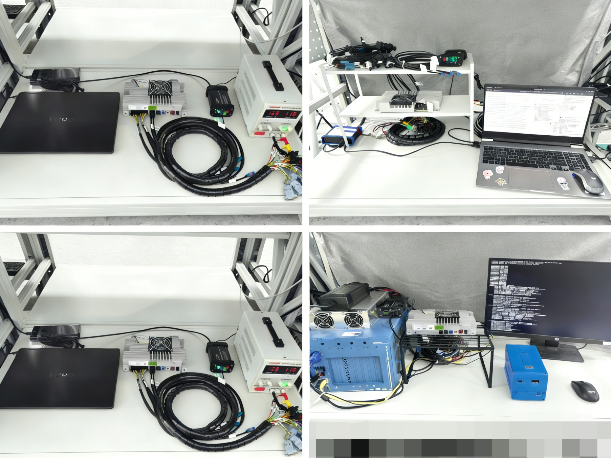
测试方法-软件台架测试
【功能测试】在台加上通过回放传感器输入+真实/仿真场景回灌等测试手段，覆盖软件功能需求，验证功能逻辑有效性
【准出标准】CT任务正常执行，软件功能满足需求，系统负载运行稳定
【测试亮点】通过建设流水线一键触发，所有测试环境同步执行测试任务，小时级结果反馈
测试内容 | 详细模块
基础软件 | 底软、中间件、OTA、诊断、功能安全、信息安全
应用软件 | 版本检查、数据闭环、状态机
感知/规控 | 感知功能、建模功能、规控功能
BaseTech | 标定、Vehicle IO/配置字管理、通讯
覆盖范围：支持根据不同测试需求对不同模块覆盖测试
功能测试台架

Slide 5
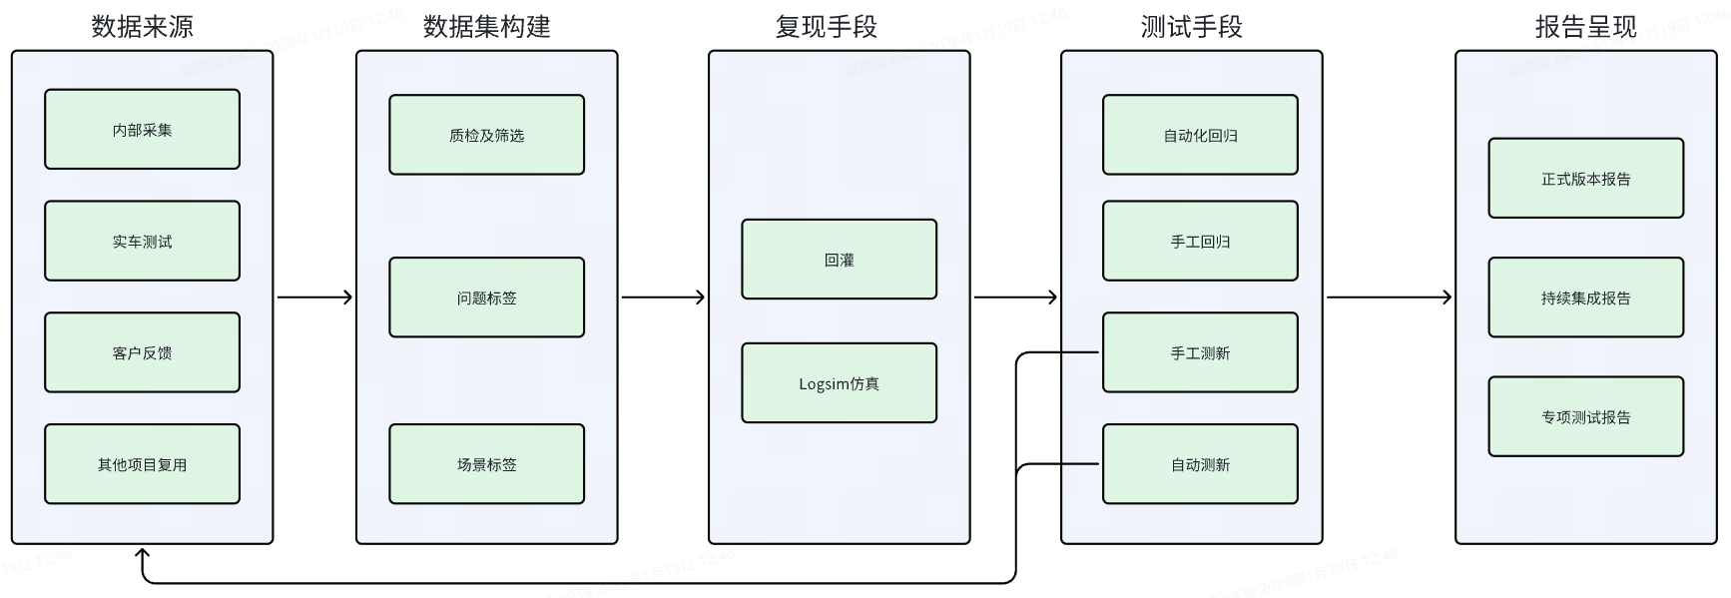
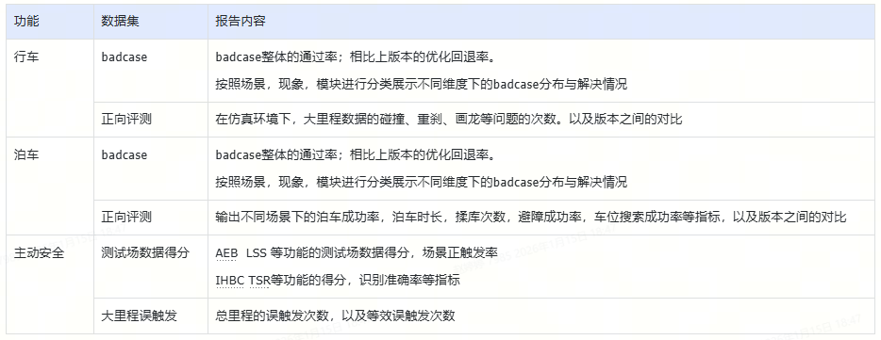
测试方法-数据测试
【数据测试】基于实车获取的大量数据，依托回灌、Logsim等仿真手段，测试数据在新版本下的表现，从而对Badcase进行跟进以及对各类场景下整体指标效果进行评估
【准出标准】基于各模块测试指标评价版本性能是否达到产品目标，版本优化效果及回退风险
数据测试流程
数据测试指标

Slide 6
测试方法-实车测试
【实车测试】包含封闭场地测试和公开道路测试，测试内容涵盖功能、性能、法规和对标测试等多个方面
场景类型 |  |  | 累计里程/数量
行车 | 道路类型 | 高速高架/城快/城区… | >130万km
 | 交通流类型 | 严重拥堵/中度拥堵/轻度拥堵/畅通
 | 天气类型 | 晴天/雾天/雨天/雪天
 | 时间类型 | 白天/夜晚
 | 辖区类型 | 省份/城市/区县
泊车 | 车位类型 | 垂直/水平/斜列/画线/弧形… | >5万个
 | 地面材质 | 水泥/地砖/草砖/碎石…
主动安全 | 法规类 | CNCAP、ENCAP、CICA、CIASI、组合驾驶辅助... | -
 | 功能指标类 | AEB大里程数据 | > 100万km
准出指标 | 准出标准
需求验收通过率 | 100%
Bug DI值 | 30
Block级别Bug遗留数 | 0
测试执行率/通过率 | 100%/95%
感知Badcase Block遗留数 | 0
实车验证里程 | 根据客户需求
数据集通过率 | 历史数据集>60% 新增数据集>20%
实车测试已累计数据量
实车测试准出标准

